Slide 1

拍照识花/花友社区——集人工智能和社区交友为一体的微信小程序 项目介绍

Slide 2
目录
小组成员
项目简介
具体功能实现
参考资料
组员分工及评价

Slide 3

小组成员
组长：李晓菁
组员：邵美芝
组员：苗皓淇

Slide 4
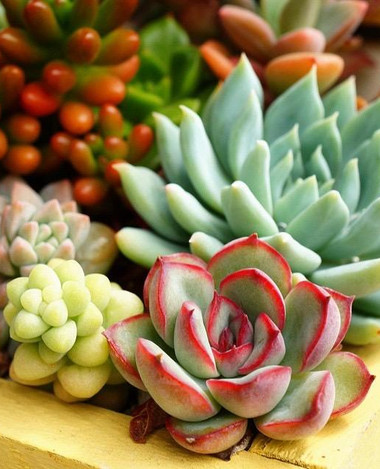
项目介绍
我们打算制作一款具有拍照识花技术，同时有社区交流的微信小程序。
用户可以通过小程序识别照片中的植物，同时会提供相关诗词和图片供学习，欣赏。
用户还能够参与花友社区分享自己对植物的理解和喜爱，还能和其他用户进行交流和互动。
本程序旨在提高人们对身边植物的了解和认识，对中国诗词文化的传播和学习，以及提供以花会友的社交平台。

Slide 5
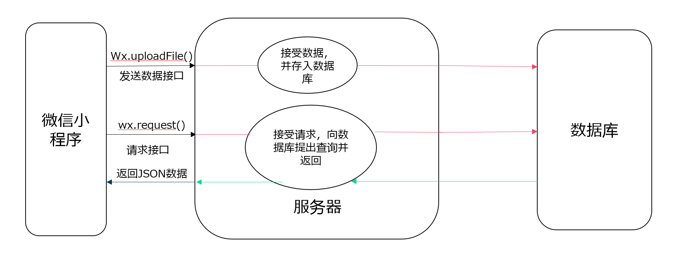
具体功能实现
流程图

Slide 6




具体功能实现
微信小程序
服务器
工具：微信小程序开发者工具
语言：类似HTML，CSS，javascript的前端开发语言，可利用微信官方文档学习。
工具：eclipse/IDEA,tomcat
语言：java
框架：参考SSM, spring boot

Slide 7





具体功能实现
数据库
人工智能部分（拍照识花）
工具：navicat，mysql， powerDesigner
语言：SQL
工具：anaconda，pycharm
语言：python
技术：TensorFlow深度学习
数据集：植物包和相关诗词都可以在网上爬虫获取。

Slide 8
参考资料
微信小程序与服务器的交互原理：https://www.jianshu.com/p/1bcb8a051cee
微信小程序系统搭建参考：https://blog.csdn.net/jackieleewelas/article/details/89303306
关于微信小程序Tomcat服务器后端程序搭建：https://blog.csdn.net/rainmaple20186/article/details/79807983
从0开始搭建微信小程序(前后端)的全过程：https://blog.csdn.net/jackieleewelas/article/details/89303306
ssm框架的基本介绍和使用：https://www.cnblogs.com/zyw-205520/p/4771253.html
微信小程序官方开发者文档：https://developers.weixin.qq.com/doc/
提供植物数据：http://www.sykv.cn/m/view.php?aid=15258

Slide 9
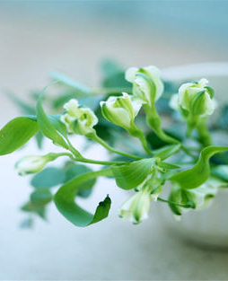
小组成员的分工及评价
李晓菁
邵美芝
苗皓淇

